Slide 1
迁移学习

Slide 2
议程
迁移学习
迁移学习的目标是希望模型或数据可以复用，传统的机器学习需要标注大量训练数据，这会耗费大量的人力与物力，没有标注数据，训练的模型性能会较差。
迁移学习可以起到模型泛化的作用，模拟人类的迁移学习经历。在迁移学习中，测试数据与训练数据未必服从相同的数据分布，所以让知识从源领域中顺利转换到目标领域面临着众多问题。
比如如何选择数据、如何选择特征等，选择不当不仅不利于目标领域的模型训练，还会起负面作用，所以如何找到相似度尽可能高的源领域是整个迁移学习的重要前提。

Slide 3
议程
基于样本的迁移学习
基于样本的迁移学习是从源数据中找到合适的样本数据，并将其迁移到目标领域的训练数据集中，供模型进行训练。
基于传统的AdaBoost算法发展出来的TrAdaBoost算法是一个典型的基于样本的迁移学习算法，利用boosting的技术过滤掉源数据中与目标训练数据最不符的数据。其中，boosting的作用是建立一种自动调整权重的机制，增加重要数据的权重。调整权重之后，这些带权重的辅助训练数据将会作为额外的训练数据，与现有训练数据一起来训练模型。
前提是两个领域的样本数据差别不大，否则很难找到可以迁移的样本。

Slide 4
议程
基于样本的迁移学习
TrAdaBoost算法适用于源领域和目标领域均有标签信息，且特征空间一致，但样本的数据分布不一致的情况，核心思想包括：
当一个目标领域中的样本被错误地分类，可以认为这个样本是很难分类的，因此增大这个样本的权重，这样在下一次训练中这个样本所占的比重变大；
如果源数据中的一个样本被错误地分类，可以认为这个样本跟目标域是矛盾的，因此降低这个样本的权重。

Slide 5
议程
基于特征的迁移学习
基本思想：使用互聚类算法同时对两种数据集进行聚类，得到一个共同的特征表示，实现把源样本数据表示在新的空间。
假设源数据集和目标数据集具有一些重叠特征，通过特征变换，将源域和目标域的特征变换到相同空间，使它们具有相同的数据分布，然后通过传统的机器学习训练；
优点是适用性广，效果较好；
缺点是特征变换难度较大，容易发生过度适配，误导模型产生错误结果。
过程：建表，训练可识别子属性模型，查属性类别对应表

Slide 6
议程
基于模型的迁移学习
利用源域模型中的共享参数，应用到目标域进行训练和预测。
例如，目标模型的任务是识别图片中汽车的品牌，给定的训练图片数量较少，如果直接进行训练容易导致过拟合，可以利用现有的VGG模型在模型输出上增加新的网络层，进行微调来训练模型。这种方法所需要的图片数量远远少于从无到有训练一个新模型。
优点是可以充分利用模型之间的相似性。
缺点是模型参数不容易收敛。

Slide 7
议程
基于关系知识迁移学习
基于关系迁移学习假设两个领域具有一定的相似性，即存在某种概念上的相似关系，这样就可将源域中的逻辑网络关系应用到目标领域，例如社会学中的网络向社交网络迁移。

Slide 8
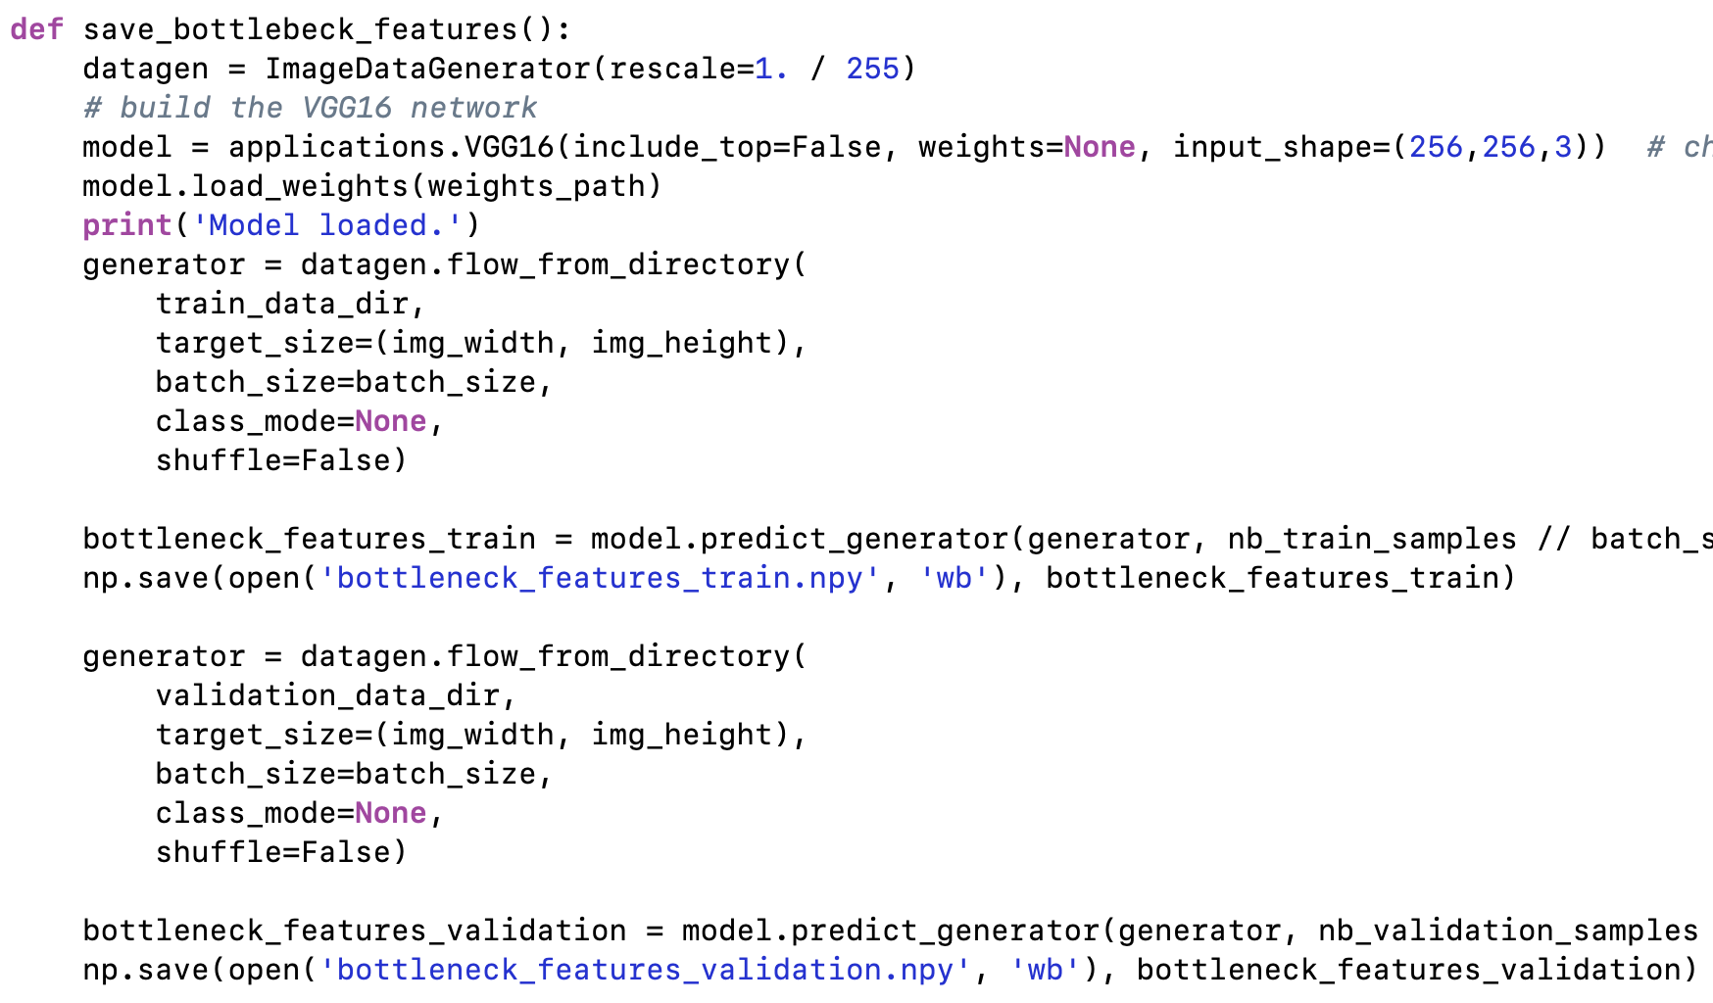
议程
迁移学习举例-模型迁移
基于VGG16模型
对现有训练样本
输出图片特征
Reference:https://github.com/marooncn/Defect-Detection-Classifier

Slide 9
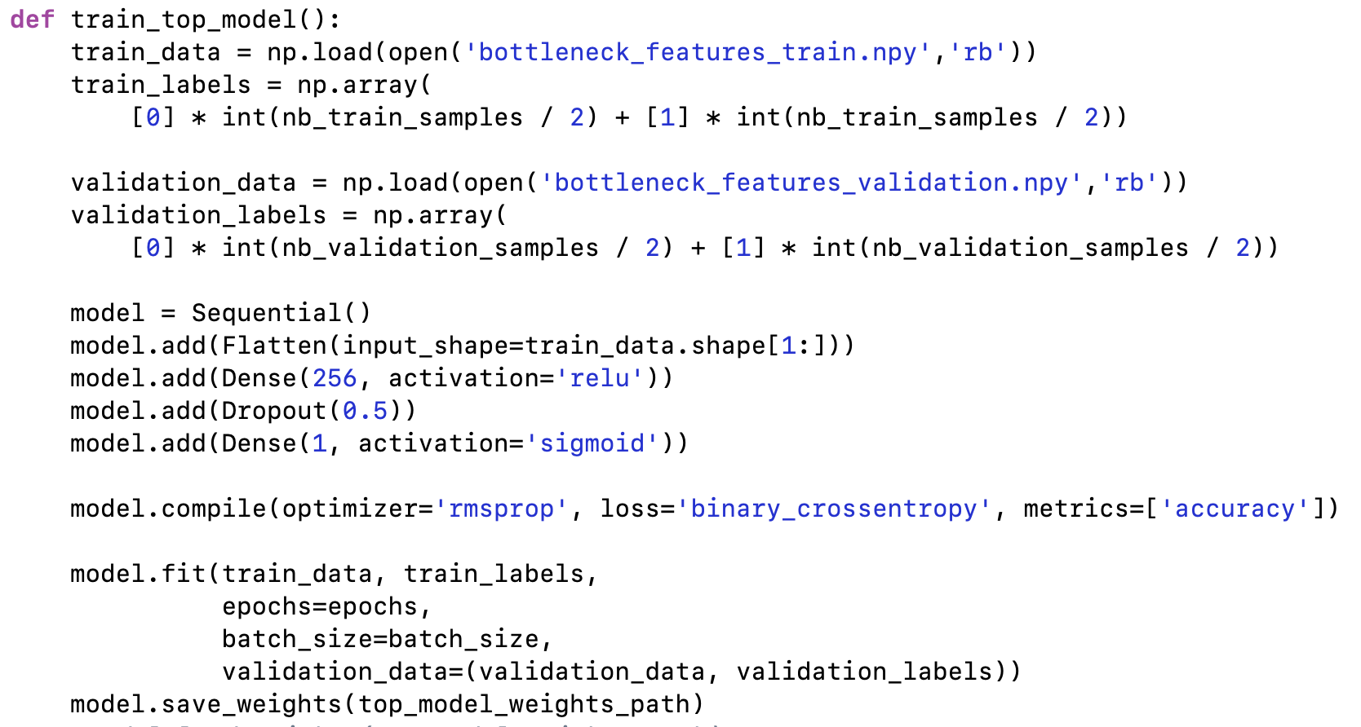
议程
迁移学习举例-模型迁移
未迁移学习，准确率68%
迁移学习后，准确率82%

Slide 10
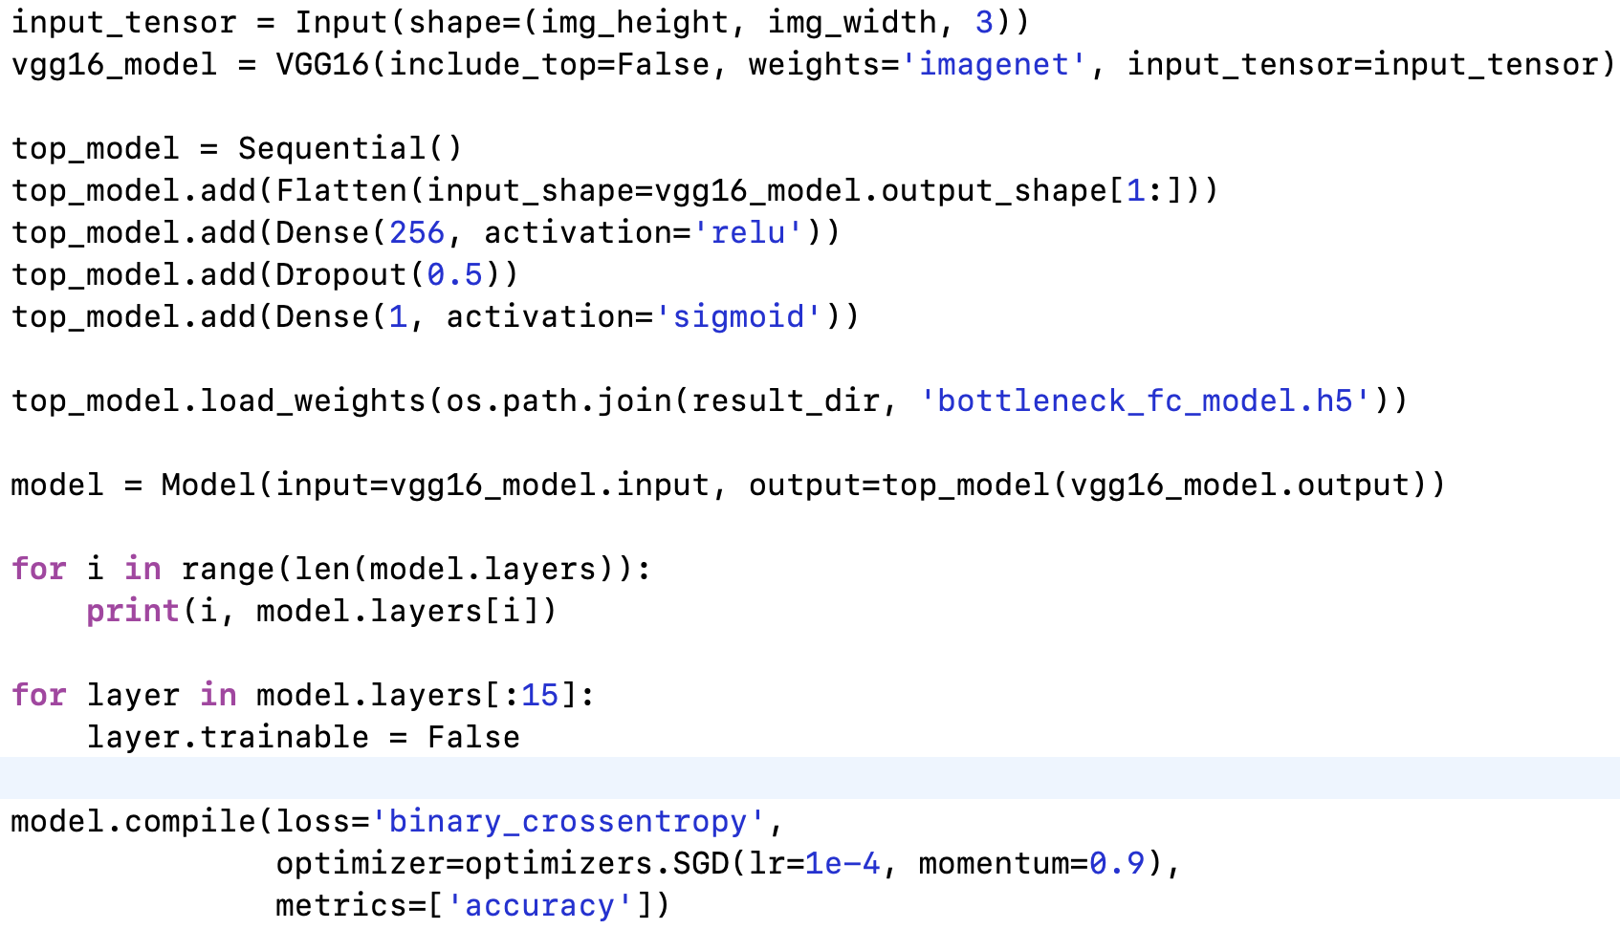
议程
迁移学习举例-Layer迁移
基于VGG16模型
Finetuning
前15层参数固定

Slide 11
议程
迁移学习举例-多任务学习
共享
主要应用于文本翻译和多语言转换
Reference:http://speech.ee.ntu.edu.tw/~tlkagk

Slide 12
对偶学习

Slide 13
议程
对偶学习
对偶学习利用任务的对称属性，使其获得更有效的反馈，从而引导、加强学习过程，其primal表示求解原始问题，dual表示求解与其相对的问题。
目前很多人工智能处理任务具有对称性，在互为对称的操作中，两个任务可以互相提供反馈信息，这些反馈信息可以用于训练模型，即两处任务互相为对方生成训练样本，减少了数据标记工作。
另一方面，两个对偶任务可以互相充当对方的环境，两个对偶任务通过交互可以产生反馈信号，减少了对实际环境的依赖，所以对偶学习可以有效解决训练数据、环境交互等问题。

Slide 14
议程
对偶学习案例
以机器翻译为例介绍对偶学习。
假设一个无标注的中文句子x，并不知道它对应的英文翻译。
通过原始模型f将其翻译成一个英文句子y，此时y正确与否是无从判断的，因为x未被标注。
随后，通过对偶模型g将英文句子y再翻译成中文句子z，比较x与z的相似度来判断g和f的效果；如果g和f表现好，x与z应该非常接近。反之，模型则需要改进。

Slide 15
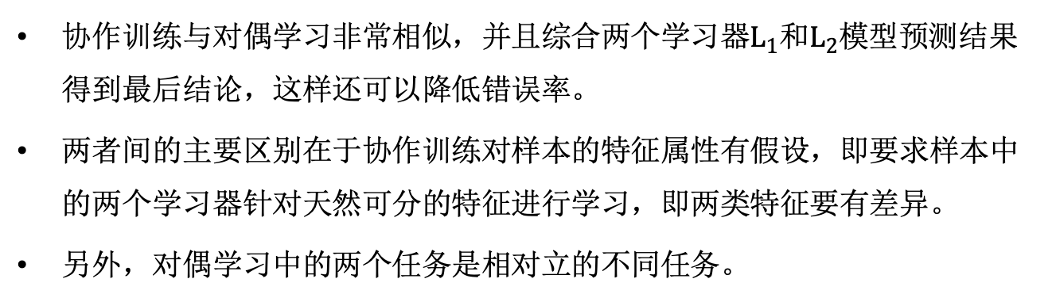
议程
对偶学习VS协作训练
协作训练与对偶学习非常相似，并且综合两个学习器$L_{1}$和$L_{2}$模型预测结果得到最后结论，这样还可以降低错误率。
两者间的主要区别在于协作训练对样本的特征属性有假设，即要求样本中的两个学习器针对天然可分的特征进行学习，即两类特征要有差异。
另外，对偶学习中的两个任务是相对立的不同任务。

Slide 16
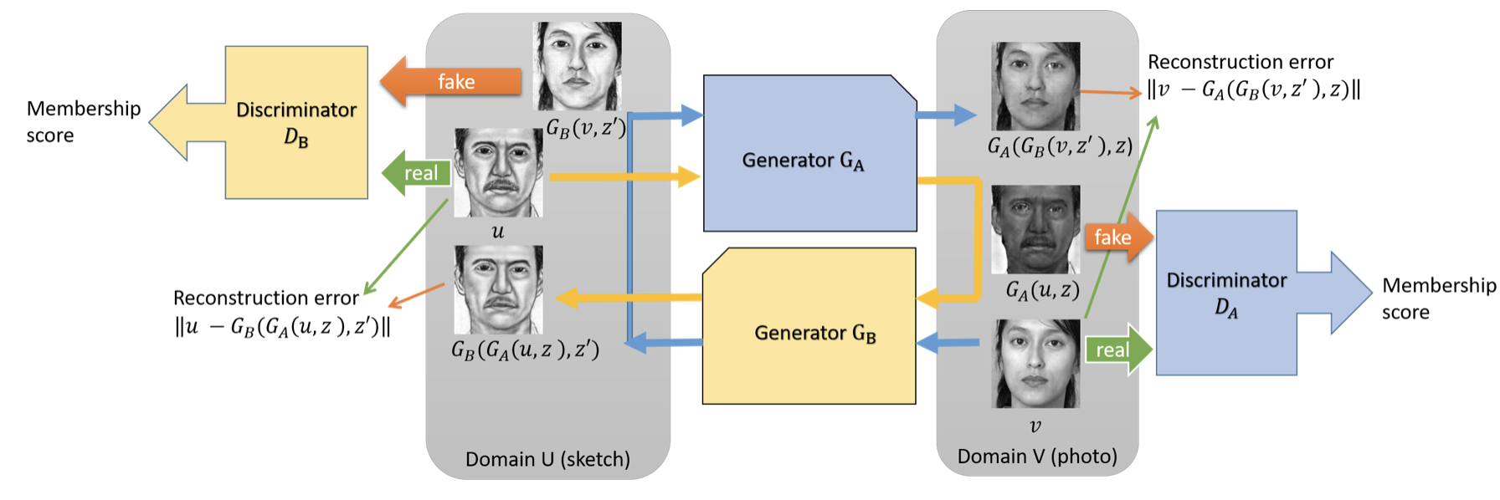
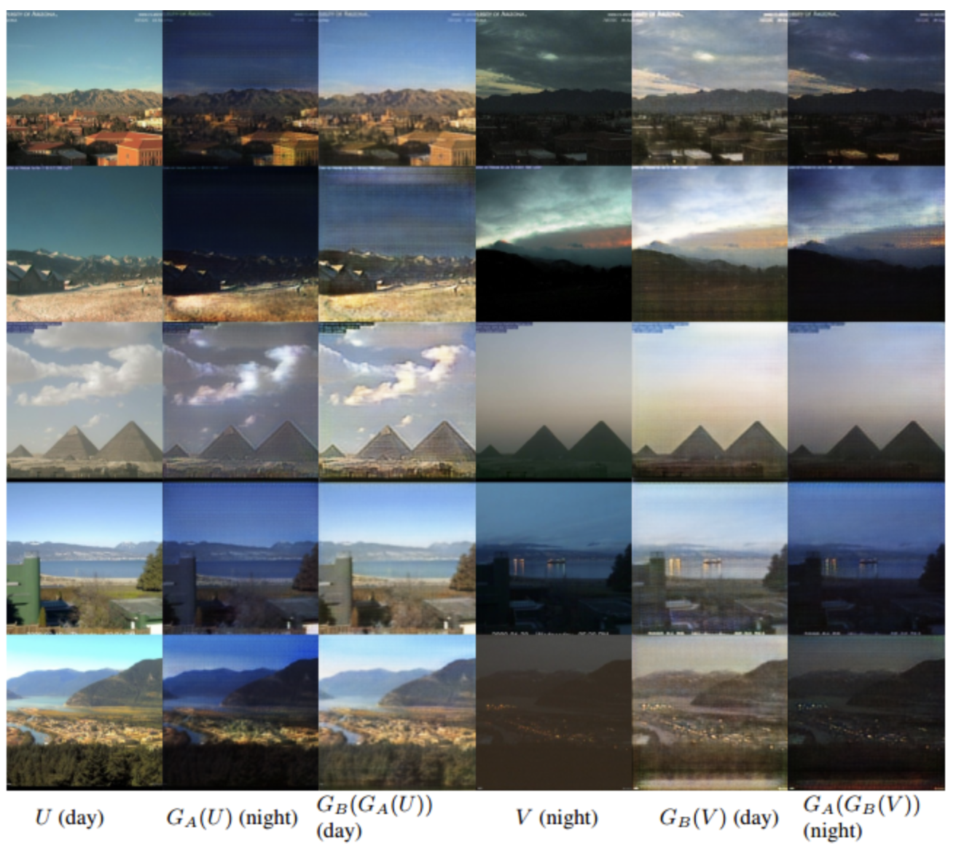
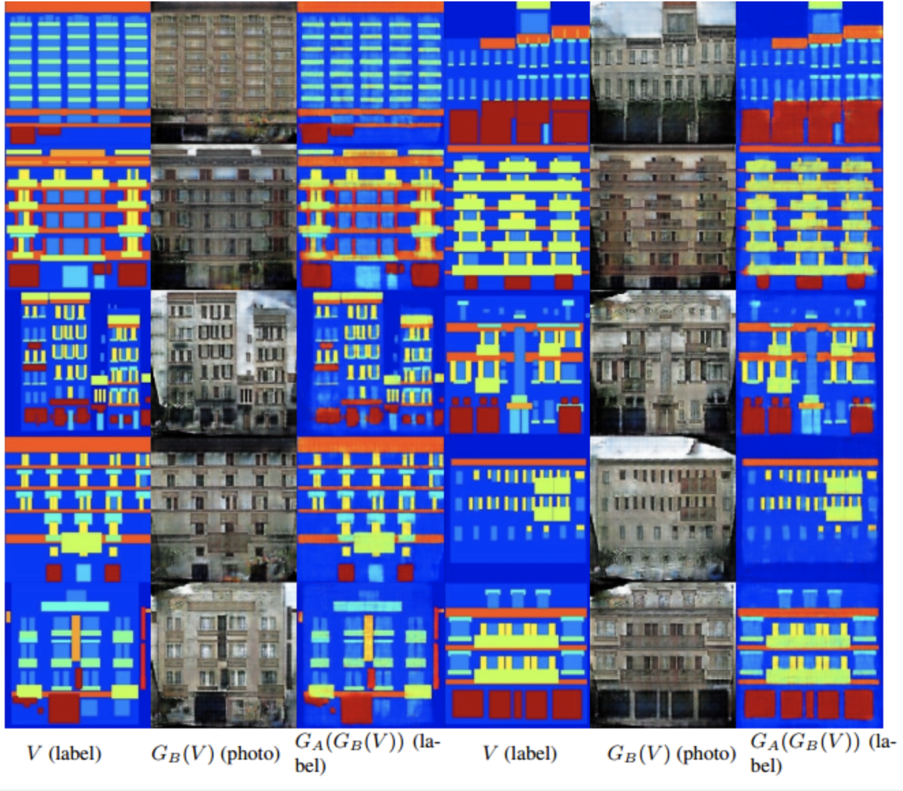
议程
对偶学习的扩展应用
与GAN结合形成对偶学习生成对抗网络(DualGAN),把图像处理看成是“图片翻译”问题，将基本的GAN再进一步扩展为两个相互耦合的的GAN，可以实现图片与油画互相转换、图片与素描互转等效果。
Reference:https://github.com/duxingren14/DualGAN

Slide 17
BIRCH聚类算法

Slide 18
基于层次聚类
核心思想就是通过对数据集按照层次，把数据划分到不同层的簇，从而形成一个树形的聚类结构。
层次聚类算法可以揭示数据的分层结构，在树形结构上不同层次进行划分，可以得到不同粒度的聚类结果。
按照层次聚类的过程分为自底向上的聚合聚类和自顶向下的分裂聚类。聚合聚类以AGNES、BIRCH、ROCK等算法为代表，分裂聚类以DIANA算法为代表。
自底向上的聚合聚类将每个样本看作一个簇，初始状态下簇的数目等于样本的数目，然后根据算法的规则对样本进行合并，直到满足算法的终止条件。
自顶向下的分裂聚类先将所有样本看作属于同一个簇，然后逐渐分裂成更小的簇，直到满足算法终止条件为止。
目前大多数是自底向上的聚合聚类，自顶向下的分裂聚类比较少

Slide 19
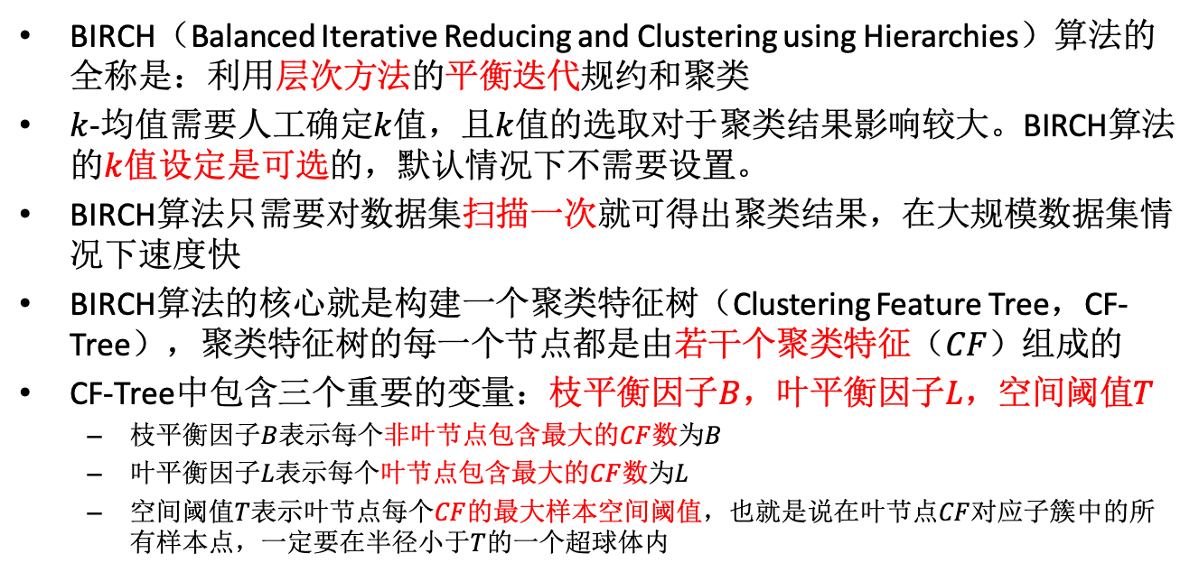
议程
BIRCH聚类
BIRCH（Balanced Iterative Reducing and Clustering using Hierarchies）算法的全称是：利用层次方法的平衡迭代规约和聚类
$k$-均值需要人工确定$k$值，且$k$值的选取对于聚类结果影响较大。BIRCH算法的$k$值设定是可选的，默认情况下不需要设置。
BIRCH算法只需要对数据集扫描一次就可得出聚类结果，在大规模数据集情况下速度快
BIRCH算法的核心就是构建一个聚类特征树（Clustering Feature Tree，CF-Tree），聚类特征树的每一个节点都是由若干个聚类特征（$CF$）组成的
CF-Tree中包含三个重要的变量：枝平衡因子$B$，叶平衡因子$L$，空间阈值$T$
枝平衡因子$B$表示每个非叶节点包含最大的$CF$数为$B$
叶平衡因子$L$表示每个叶节点包含最大的$CF$数为$L$
空间阈值$T$表示叶节点每个$CF$的最大样本空间阈值，也就是说在叶节点$CF$对应子簇中的所有样本点，一定要在半径小于$T$的一个超球体内

Slide 20
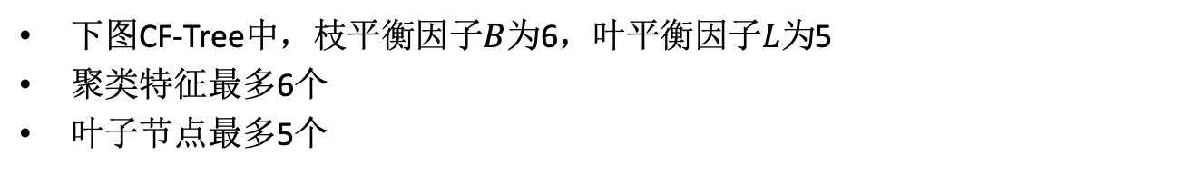
议程
BIRCH聚类CF-Tree示例
下图CF-Tree中，枝平衡因子$B$为6，叶平衡因子$L$为5
聚类特征最多6个
叶子节点最多5个

Slide 21
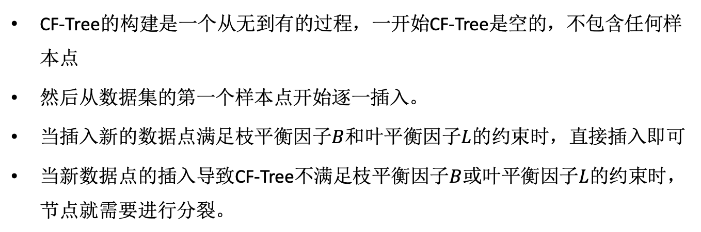
议程
BIRCH聚类-CF-Tree构建
CF-Tree的构建是一个从无到有的过程，一开始CF-Tree是空的，不包含任何样本点
然后从数据集的第一个样本点开始逐一插入。
当插入新的数据点满足枝平衡因子$B$和叶平衡因子$L$的约束时，直接插入即可
当新数据点的插入导致CF-Tree不满足枝平衡因子$B$或叶平衡因子$L$的约束时，节点就需要进行分裂。

Slide 22
议程
BIRCH聚类-节点分裂
当$B=3$，$L=2$时：
枝平衡因子限制CF最多3个，叶平衡因子$L$为2限制叶子节点数最多2个
插入新节点导致CF-Tree违反约束而节点进行分裂

Slide 23
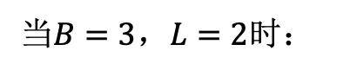
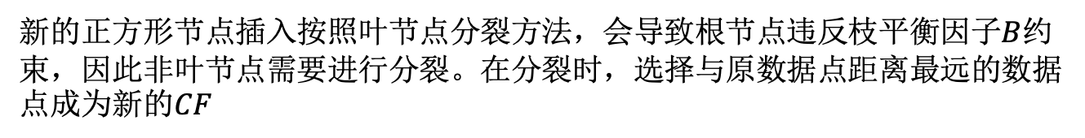
议程
BIRCH聚类
当$B=3$，$L=2$时：
CF最多3个，叶平衡因子$L$为2限制叶子节点数最多2个
新的正方形节点插入按照叶节点分裂方法，会导致根节点违反枝平衡因子$B$约束，因此非叶节点需要进行分裂。在分裂时，选择与原数据点距离最远的数据点成为新的$CF$
(a) 插入新节点违反枝平衡因子$B$约束 (b) 非叶节点分裂

Slide 24
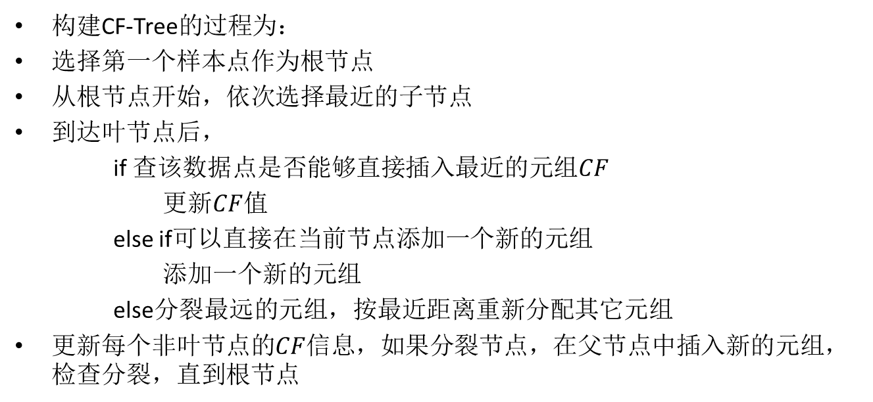
议程
BIRCH聚类
构建CF-Tree的过程为：
选择第一个样本点作为根节点
从根节点开始，依次选择最近的子节点
到达叶节点后，
if 查该数据点是否能够直接插入最近的元组$CF$
更新$CF$值
else if可以直接在当前节点添加一个新的元组
添加一个新的元组
else分裂最远的元组，按最近距离重新分配其它元组
更新每个非叶节点的$CF$信息，如果分裂节点，在父节点中插入新的元组，检查分裂，直到根节点

Slide 25
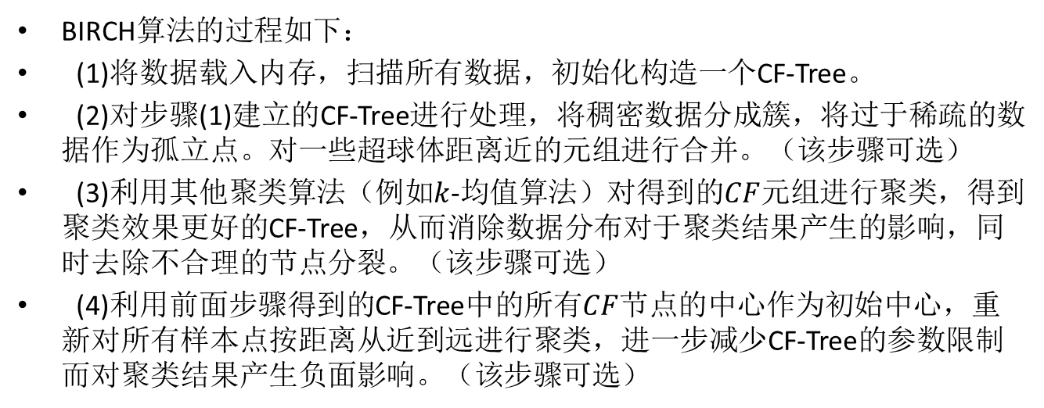
议程
BIRCH聚类
BIRCH算法的过程如下：
(1)将数据载入内存，扫描所有数据，初始化构造一个CF-Tree。
(2)对步骤(1)建立的CF-Tree进行处理，将稠密数据分成簇，将过于稀疏的数据作为孤立点。对一些超球体距离近的元组进行合并。（该步骤可选）
(3)利用其他聚类算法（例如$k$-均值算法）对得到的$CF$元组进行聚类，得到聚类效果更好的CF-Tree，从而消除数据分布对于聚类结果产生的影响，同时去除不合理的节点分裂。（该步骤可选）
(4)利用前面步骤得到的CF-Tree中的所有$CF$节点的中心作为初始中心，重新对所有样本点按距离从近到远进行聚类，进一步减少CF-Tree的参数限制而对聚类结果产生负面影响。（该步骤可选）

Slide 26
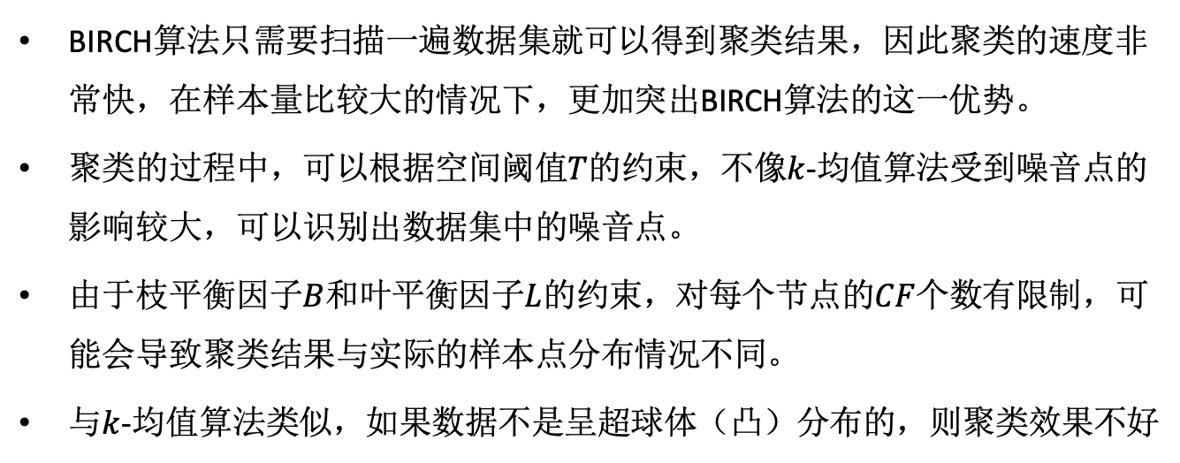
议程
BIRCH聚类总结
BIRCH算法只需要扫描一遍数据集就可以得到聚类结果，因此聚类的速度非常快，在样本量比较大的情况下，更加突出BIRCH算法的这一优势。
聚类的过程中，可以根据空间阈值$T$的约束，不像$k$-均值算法受到噪音点的影响较大，可以识别出数据集中的噪音点。
由于枝平衡因子$B$和叶平衡因子$L$的约束，对每个节点的$CF$个数有限制，可能会导致聚类结果与实际的样本点分布情况不同。
与$k$-均值算法类似，如果数据不是呈超球体（凸）分布的，则聚类效果不好

Slide 27
Adaboost

Slide 28
Adaboost 算法介绍
Adaboost是一种迭代算法，其核心思想是针对同一个训练集训练不同的分类器（弱分类器），然后把这些弱分类器集合起来，构成一个强分类器。
Adaboost算法本身是通过改变数据分布来实现的，它根据每次训练集之中每个样本的分类是否正确，以及上次的总体分类的准确率，来确定每个样本的权值。将修改过权值的新数据集送给下层分类器进行训练，最后将每次得到的分类器最后融合起来，作为最后的决策分类器。

Slide 29
Adaboost 算法步骤
AdaBoost算法的具体步骤如下：
1. 给定训练样本集S，其中X和Y分别对应于正例样本和负例样本；T为训练的最大循环次数；
2. 初始化样本权重为1/n ，即为训练样本的初始概率分布；
3. 第一次迭代：(1)训练样本的概率分布相当，训练弱分类器;(2)计算弱分类器的错误率;(3)选取合适阈值，使得误差最小；(4)更新样本权重；
经T次循环后，得到T个弱分类器，按更新的权重叠加，最终得到的强分类器。
更新的规则是：减小弱分类器分类效果较好的数据的概率，增大弱分类器分类效果较差的数据的概率。最终的分类器是个弱分类器的加权平均

Slide 30
Adaboost 算法总结
与Boosting算法不同的是，AdaBoost算法不需要预先知道弱学习算法学习正确率的下限即弱分类器的误差，并且最后得到的强分类器的分类精度依赖于所有弱分类器的分类精度，这样可以深入挖掘弱分类器算法的能力。
主要解决：两类问题、多类单标签问题、多类多标签问题、大类单标签问题，回归问题。
可用adaboost分类器排除一些不必要的训练数据特征，并将重心放在关键的训练数据。

Slide 31
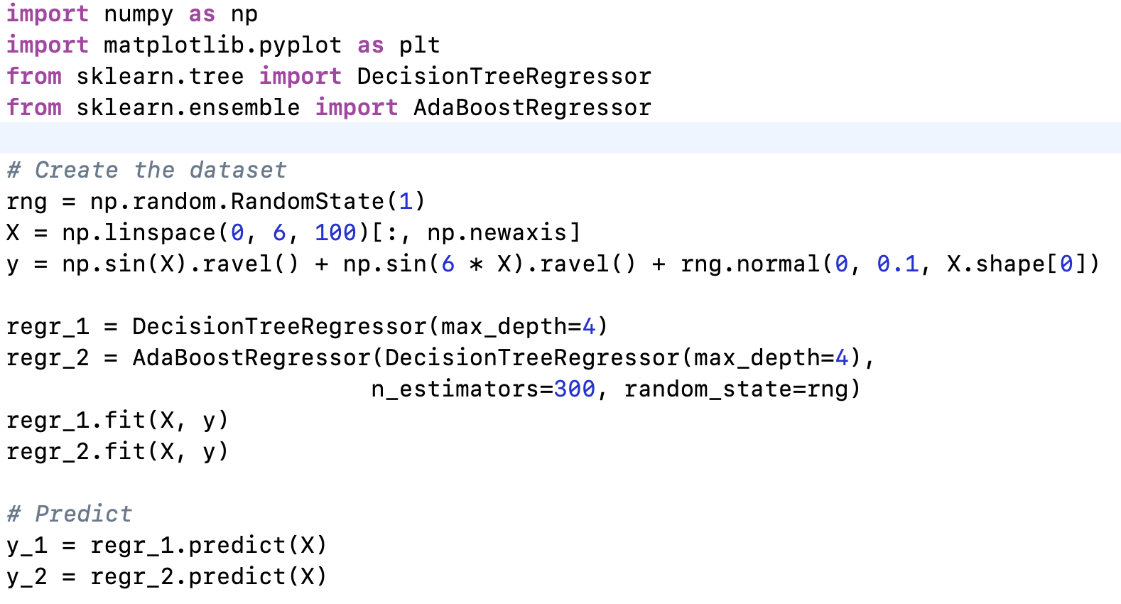
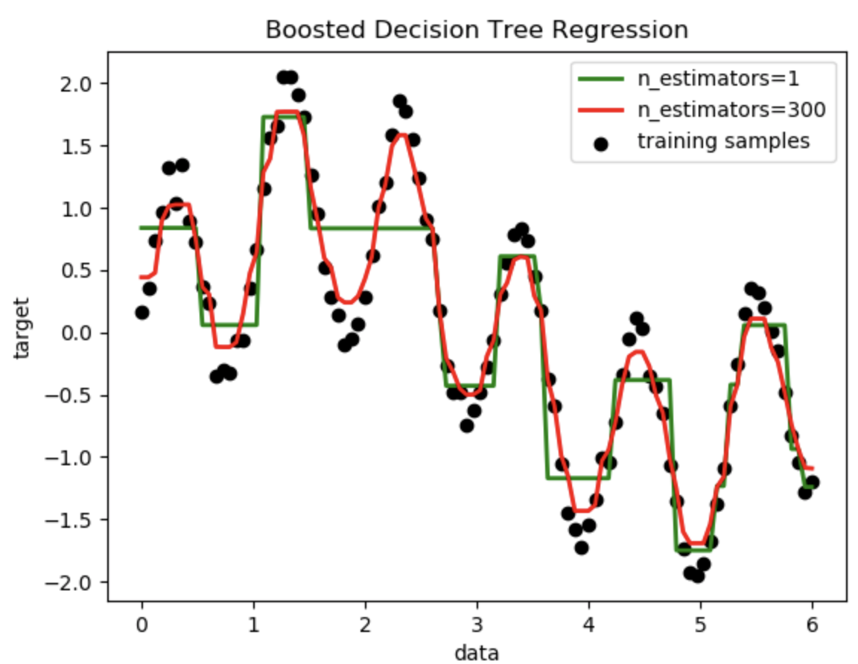
Adaboost应用示例
结论：与传统的回归树相比，Adaboost具有较强的回归拟合能力

Slide 33
梯度提升决策树（GBDT）

Slide 34
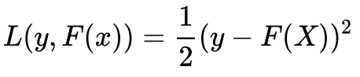
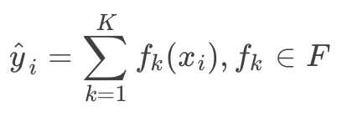
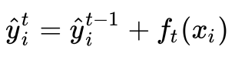
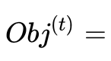
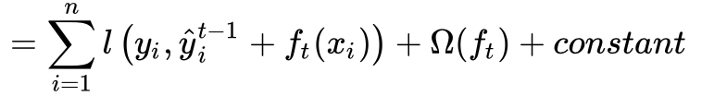
议程
梯度提升决策树（GBDT）原理
决策树分为回归树（Regression Decision Tree）与分类树：
分类树的结果不能进行加减运算；
回归树的结果是数值，可以进行加减运算，如年龄、身高等；
GBDT （ Gradient Boosting Decision Tree ）中的决策树是回归树；
损失函数：最大熵VS均方差
如何在不改变原有模型的结构的基础上提升模型的拟合能力？
--增加一个新的模型，拟合其残差
思路：利用梯度下降，用损失函数的负梯度在当前模型的值，作为提升树中残差的近似值来拟合回归决策树。算法过程如下：
初始化决策树，估计一个使损失函数最小化的常数构建一个只有根节点的树。
不断提升迭代：
计算当前模型中损失函数的负梯度值，作为残差的估计值；
估计回归树中叶子节点的区域，拟合残差的近似值；
利用线性搜索估计叶子节点区域的值，使损失函数极小化；
更新决策树。
经过若干轮的提升法迭代过程之后，输出最终的模型
加法模型：
K个$基模型$
$F$为所有树组成的函数空间

Slide 35
议程
GBDT示例
对于GBDT算法的具体实现，较为出色的是XGBoost树提升系统
下面是在Python环境下使用XGBoost模块进行回归的调用示例，首先用pandas构造一个最简单的数据集df，其中x的值为[1,2,3,4]，y的值为[10,20,30,40]，并构建训练集矩阵T_train_xbg。代码如下
import pandas as pd
import xgboost as xgb
df = pd.DataFrame({'x':[1,2,3,4], 'y':[10,20,30,40]})
X_train = df.drop('y',axis=1)
Y_train = df['y']
T_train_xgb = xgb.DMatrix(X_train, Y_train)
params = {"objective": "reg:linear", "booster":"gblinear"}
gbm = xgb.train(dtrain=T_train_xgb,params=params)
Y_pred = gbm.predict(xgb.DMatrix(pd.DataFrame({'x':[4,5]})))
print(Y_pred)
输出：
[35.655975 41.97556 ]

Slide 36
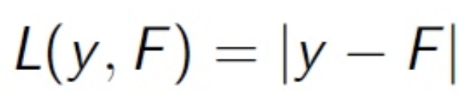
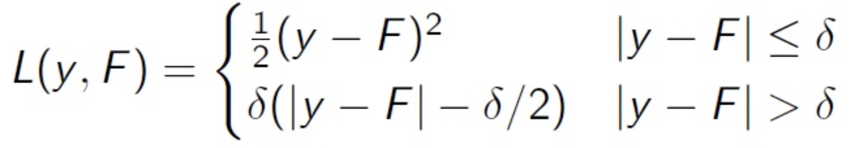
议程
GBDT特点及应用
特点：
超参比较多，可用交叉验证的方法选择最佳参数；
非线性变换比较多，表达能力强，不需要做复杂的特征工程和特征变换；
Boost 是串行过程，难以并行化，计算复杂度高，不适合高维稀疏特征；
样本中异常值较多时，可将平方损失用绝对损失或Huber损失代替
应用场景：
线性/非线性回归问题
推荐系统

Slide 37
判别分析

Slide 38
议程
判别分析目标
判别分析是利用已知类别的样本建立判别模型，对未知类别的样本进行判别的一种统计方法
核心：总结客观事物分类的规律性，建立判别公式和判别准则
目标1-分类：在已知判别模型的情况下，判定新样本应归属的类别
目标2-描述：最大化各类别之间的差异性，最大限度地分离各类别，一般采用降维方法或代数方法

Slide 39
议程
判别分析类别
按判别的类数：二分类判别分析和多分类判别分析
按所含变量个数，可以分为一元判别分析和多元判别分析
按照判别准则，可分为：
距离：计算每个分类的中心坐标，然后对新样品求出他们离各个类别中心的距离的远近，从而归入离的最近的分类。如马氏距离（协方差距离），欧氏距离。分类
费歇（fisher）：投影，将高维空间的自变量组合投影到维度较低维空间去，然后在低维空间中分类。投影原则是使类内的离差尽可能小，不同类间投影的离差尽可能大。分离+分类
贝叶斯（BAYES）：在考虑先验概率的前提下，利用贝叶斯公式，按照一定准则构造一个判别函数，计算样本落入各个子域的概率。分类

Slide 40
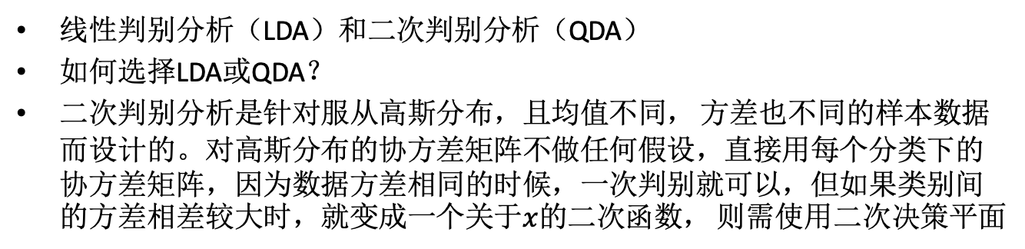
议程
判别分析-LDA/QDA
线性判别分析（LDA）和二次判别分析（QDA）
如何选择LDA或QDA？
二次判别分析是针对服从高斯分布，且均值不同， 方差也不同的样本数据而设计的。对高斯分布的协方差矩阵不做任何假设，直接用每个分类下的协方差矩阵，因为数据方差相同的时候，一次判别就可以，但如果类别间的方差相差较大时，就变成一个关于$x$的二次函数， 则需使用二次决策平面

Slide 41
议程
判别分析
QDA和LDA之间的关系主要取决于方差和偏差的取舍
对于模型：预测值和真实值之间的差异可以分解为方差和偏差这两个此消彼长的量的综合。通俗来说，高方差低误差的模型意味着过于灵敏，当需要预测的真实函数并没有变化，而只是使用了不同的样本，就能够使预测值产生较大的变化。反之，高误差低方差意味着过于迟钝，即使真实的函数发生变化，依然不会使预测值改变。因此在其中如何取舍，就成了一个很重要的问题
LDA相对方差更低，而QDA相对误差更低。因此，在样本集比较少，对协方差矩阵很难估计准确时，采用LDA更加合适。而当样本集很大，或者类间协方差矩阵差异比较大的时候，采用QDA更加合适

Slide 42
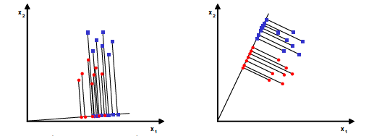
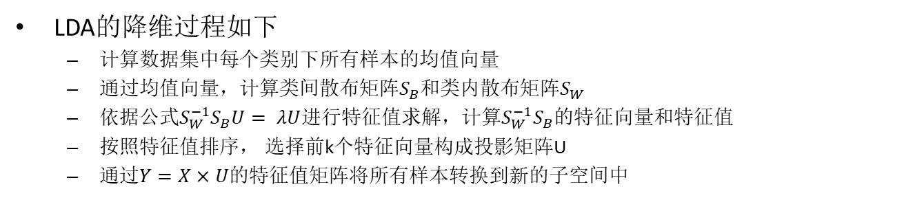
议程
线性判别分析
LDA的降维过程如下
计算数据集中每个类别下所有样本的均值向量
通过均值向量，计算类间散布矩阵$S_{B}$和类内散布矩阵$S_{W}$
依据公式$S_{W}^{−1}S_{B}U= λU$进行特征值求解，计算$S_{W}^{−1}S_{B}$的特征向量和特征值
按照特征值排序， 选择前k个特征向量构成投影矩阵U
通过$Y=X×U$的特征值矩阵将所有样本转换到新的子空间中

Slide 43
议程
判别分析示例
通过实例比较LDA和QDA的区别和分类效果
基于sklearn开源库中discriminant_analysis模块内置LDA和QDA算法类，对随机生成的高斯分布的样本数据集进行分类，数据集的样本数是50，生成的数据集中一半的具有相同协方差矩阵的，另一半协方差矩阵不相同
LDA和QDA的预测过程均很简单，核心代码如下所示
#LDA预测
lda = LinearDiscriminantAnalysis(solver="svd", store_covariance=True)
y_pred = lda.fit(X, y).predict(X)
splot = plot_data(lda, X, y, y_pred, fig_index=2 * i + 1)
#QDA预测
qda = QuadraticDiscriminantAnalysis(store_covariances=True)
y_pred = qda.fit(X, y).predict(X)
splot = plot_data(qda, X, y, y_pred, fig_index=2 * i + 2)

Slide 44
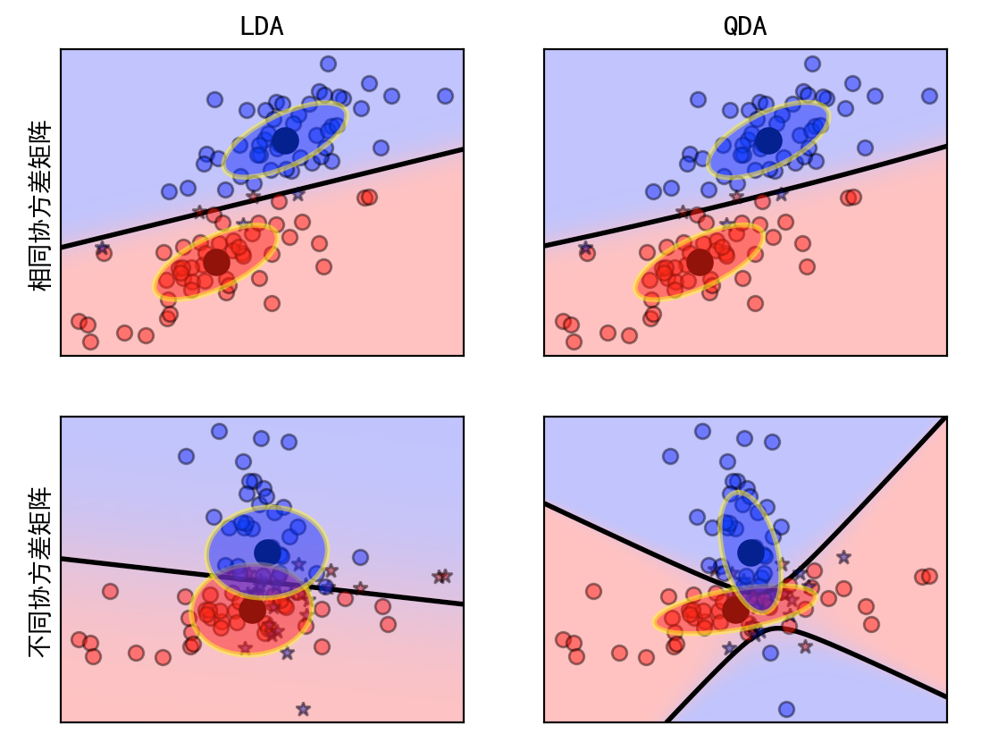
议程
判别分析示例
二次判别决策面运行效果

Slide 45
议程
线性判别分析
应用LDA技术对鸢尾花(Iris)的样本数据进行分析，鸢尾花数据集是20世纪30年代的经典数据集，它由Fisher收集整理，数据集包含150个数据集，分为3类，每类50个数据，每个数据包含4个属性。通过花萼长度、花萼宽度、花瓣长度和花瓣宽度4个属性预测鸢尾花卉属于山鸢尾（Iris Setosa）、杂色鸢尾（Iris Versicolour）、维吉尼亚鸢尾（Iris Virginica）哪种类别
序号 | 萼片长(cm) | 萼片宽(cm) | 花瓣长(cm) | 花瓣宽(cm) | 类别
145 | 6.7 | 3.0 | 5.2 | 2.3 | 2
146 | 6.3 | 2.5 | 5.0 | 1.9 | 2
147 | 6.5 | 3.0 | 5.2 | 2.0 | 2
148 | 6.2 | 3.4 | 5.4 | 2.3 | 2

Slide 46
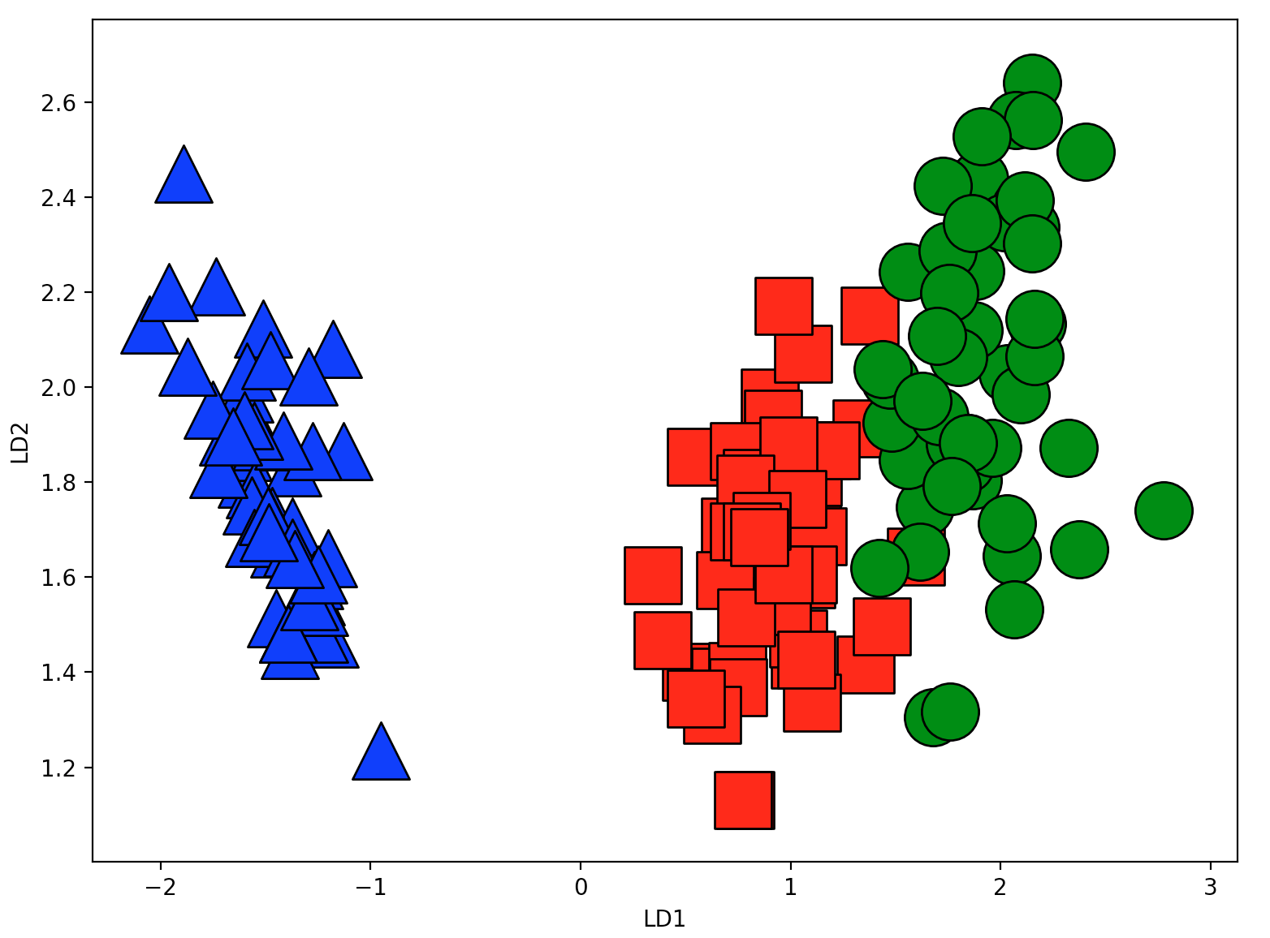
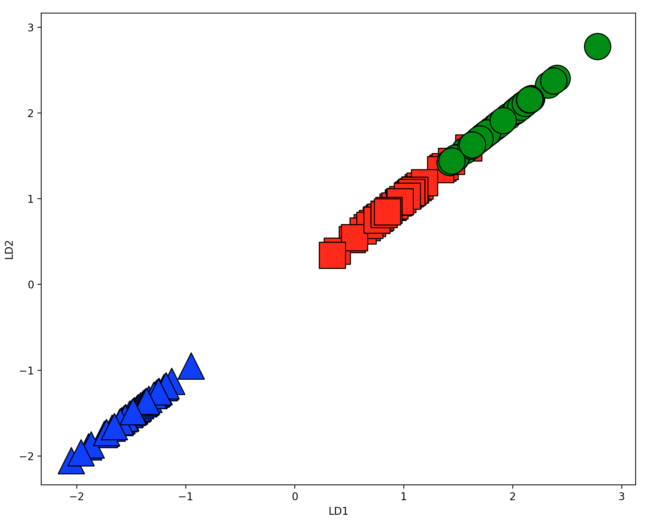
议程
线性判别分析
数据集中有4个特征，萼片长、萼片宽、花瓣长和花瓣宽，总共150行，每一行是一个样本，这就构成了一个4x150的输入矩阵，输出是1列，即花的类别，构成了1x150的矩阵。分析的目标就是通过LDA算法将输入矩阵映射到低维空间中进行分类

Slide 47
PCA及SVD

Slide 48
议程
主成分分析
主成分分析是最常用的线性降维方法，它的目标是通过某种线性投影，将高维的数据映射到低维的空间中，并期望在所投影的维度上数据的方差最大，以此使用较少的维度，同时保留较多原数据的维度
如果把所有点都映射到一起，那么几乎所有的区分信息都丢失了，反之，数据点则会分散开，特征更加明显，同时接近原始数据
PCA算法目标是求出样本数据的协方差矩阵的特征值和特征向量，而协方差矩阵的特征向量的方向就是PCA需要投影的方向。
协方差矩阵可以用散布矩阵代替，协方差矩阵乘以（n-1）就是散布矩阵，n为样本的数量。协方差矩阵和散布矩阵都是对称矩阵，主对角线是各个随机变量（各个维度）的方差

Slide 49
议程
主成分分析
设有m条n维数据，PCA的一般步骤如下
将原始数据按列组成n行m列矩阵X
计算矩阵X中每个特征属性（n维）的平均向量M（平均值）
将X的每行（代表一个属性字段）进行零均值化，即减去M
按照公式$C=\frac{1}{m}XX^{T}$求出协方差矩阵
求出协方差矩阵的特征值及对应的特征向量
将特征向量按对应特征值从大到小按行排列成矩阵，取前k（k < n）行组成基向量P
通过$Y=PX$计算降维到k维后的样本特征

Slide 50
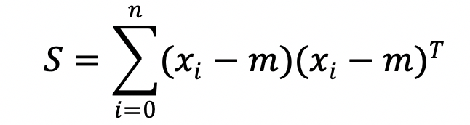
议程
主成分分析
基于sklearn（Python语言下的机器学习库）和numpy随机生成2个类别共40个3维空间的样本点，生成的代码如下：
mu_vec1 = np.array([0,0,0])
cov_mat1 = np.array([[1,0,0],[0,1,0],[0,0,1]])
class1_sample = np.random.multivariate_normal(mu_vec1, cov_mat1, 20).T
mu_vec2 = np.array([1,1,1])
cov_mat2 = np.array([[1,0,0],[0,1,0],[0,0,1]])
class2_sample = np.random.multivariate_normal(mu_vec2, cov_mat2, 20).T
计算平均向量：
all_samples = np.concatenate((class1_sample, class2_sample), axis=1)
mean_x = np.mean(all_samples[0,:])
mean_y = np.mean(all_samples[1,:])
mean_z = np.mean(all_samples[2,:])
计算散布矩阵：
np.linalg.eig(scatter_matrix)计算特征向量和特征值

Slide 51
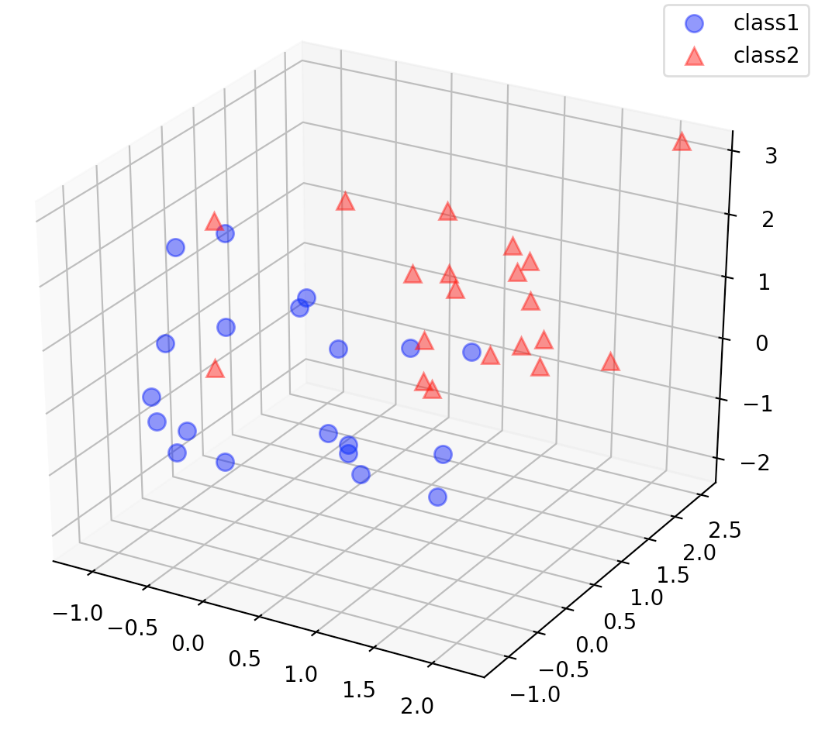
议程
主成分分析
生成的两个类别class1_sample和class2_sample的样本数据维度为3维，即样本数据的特征数量为3个，将其置于3维空间中展示

Slide 52
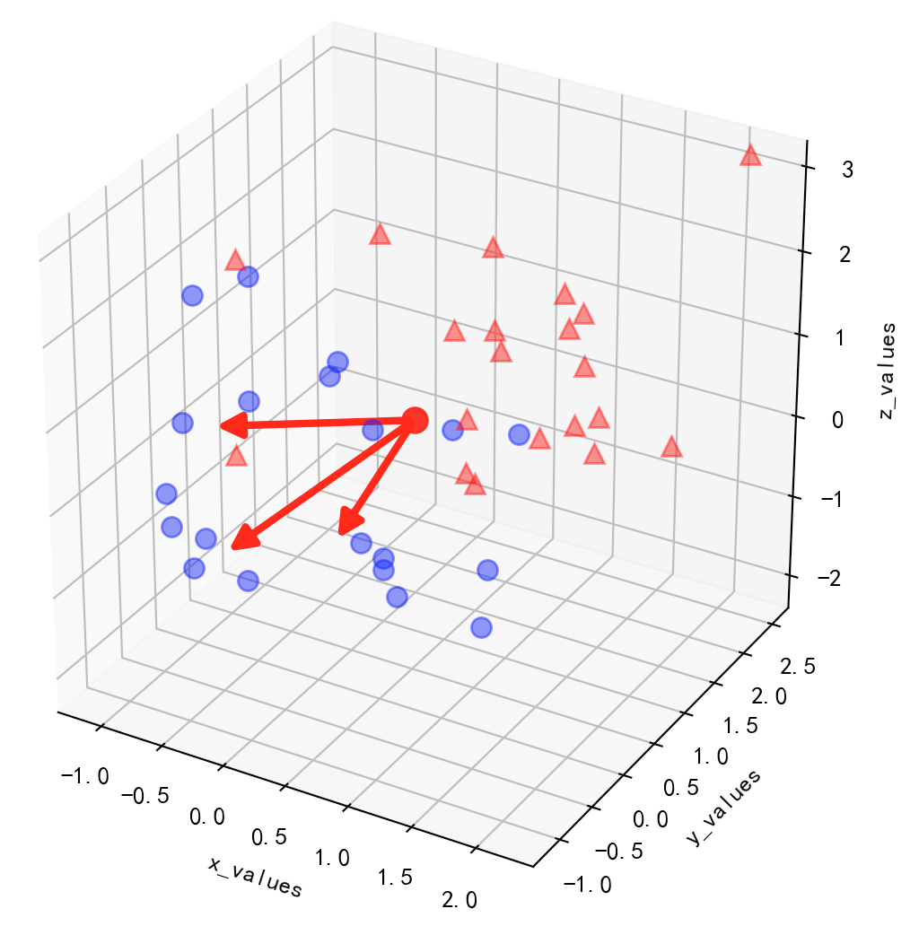
议程
主成分分析
计算40个点在3个维度上的平均向量

Slide 53
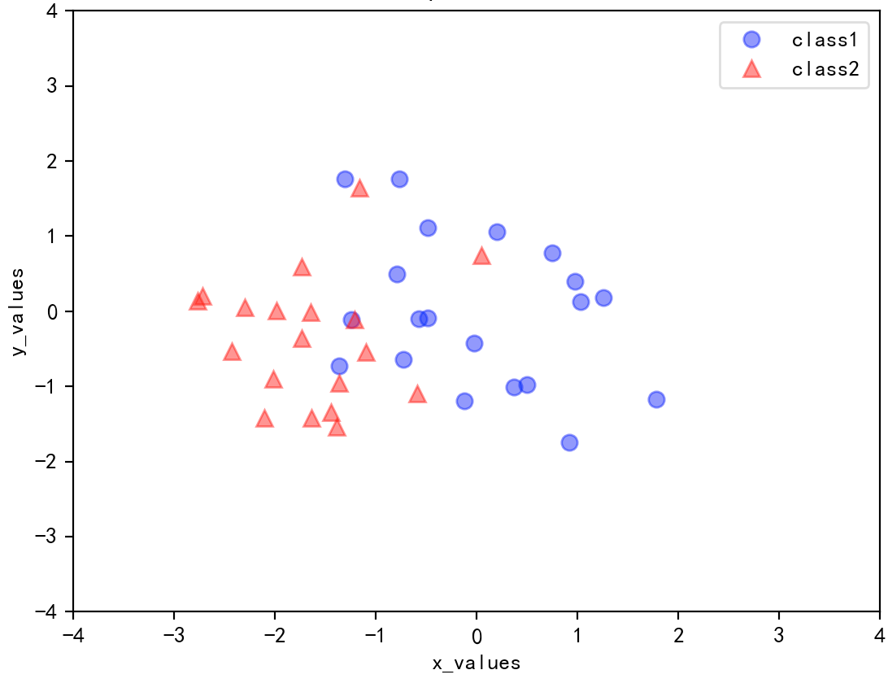
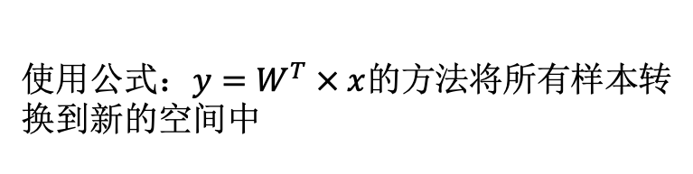
议程
主成分分析
二维空间分布
使用公式：$y=W^{T} × x$的方法将所有样本转换到新的空间中

Slide 54
议程
主成分分析特点
PCA主要是从特征的协方差角度，去找到比较好的投影方式。而LDA更多地考虑了标注，即希望投影后不同类别之间数据点的距离更大，同一类别的数据点更紧凑
当数据量和数据维数非常大的时候，用协方差矩阵解PCA会变得非常低效
解决办法是采用奇异值分解（Singular Value Decomposition，SVD）

Slide 55
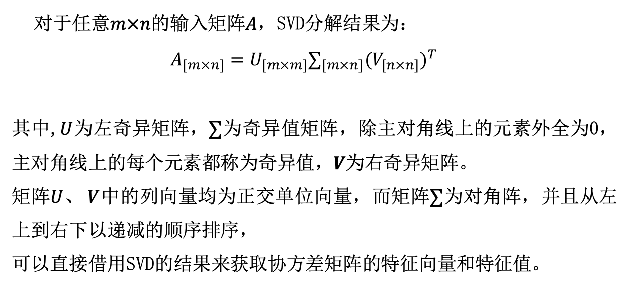
议程
奇异值分解SVD
对于任意$m×n$的输入矩阵$A$，SVD分解结果为：
$$A_{[m×n]}=U_{[m×m]}∑_{[m×n]}{(V_{[n×n]})}^{T}$$
其中,$U$为左奇异矩阵，$∑$为奇异值矩阵，除主对角线上的元素外全为0，主对角线上的每个元素都称为奇异值，$V$为右奇异矩阵。
矩阵$U$、$V$中的列向量均为正交单位向量，而矩阵$∑$为对角阵，并且从左上到右下以递减的顺序排序，
可以直接借用SVD的结果来获取协方差矩阵的特征向量和特征值。

Slide 56
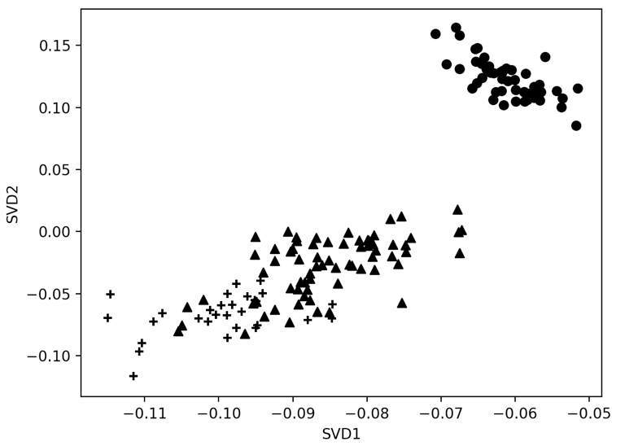
议程
奇异值分解SVD降维
data = df.iloc[:, :-1].values
samples,features = df.shape
U, s, V = linalg.svd( data )
newdata = U[:,:2]
fig = plt.figure()
ax = fig.add_subplot(1,1,1)
colors = ['o','^','+']
for i in range(samples):
ax.scatter(newdata[i,0],newdata[i,1],
c='black',marker=marks[int(data[i,-1])])
plt.xlabel('SVD1')
plt.ylabel('SVD2')
plt.show()
实现过程：
使用前4列数据作为linalg.svd()方法的输入
得到左奇异矩阵U、奇异值矩阵s、右奇异值矩阵V
选择U中前2个特征分别作为二维平面的X、Y坐标进行可视化

Slide 57
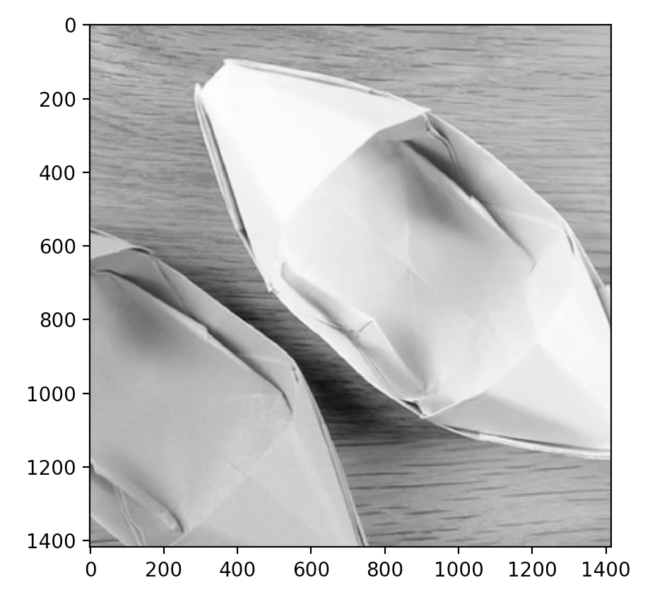
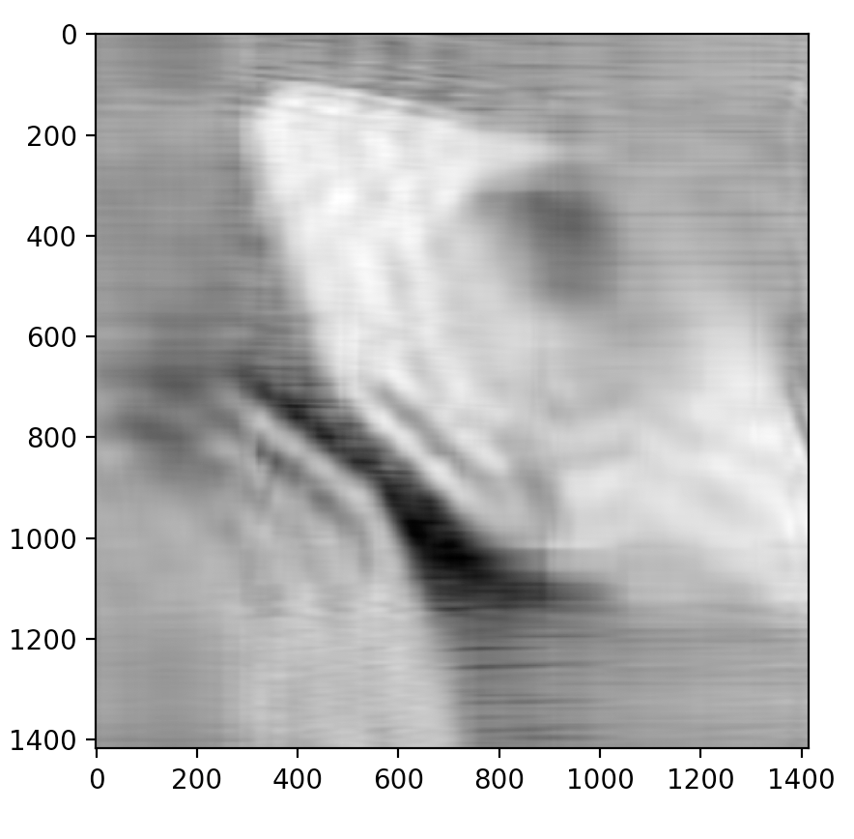
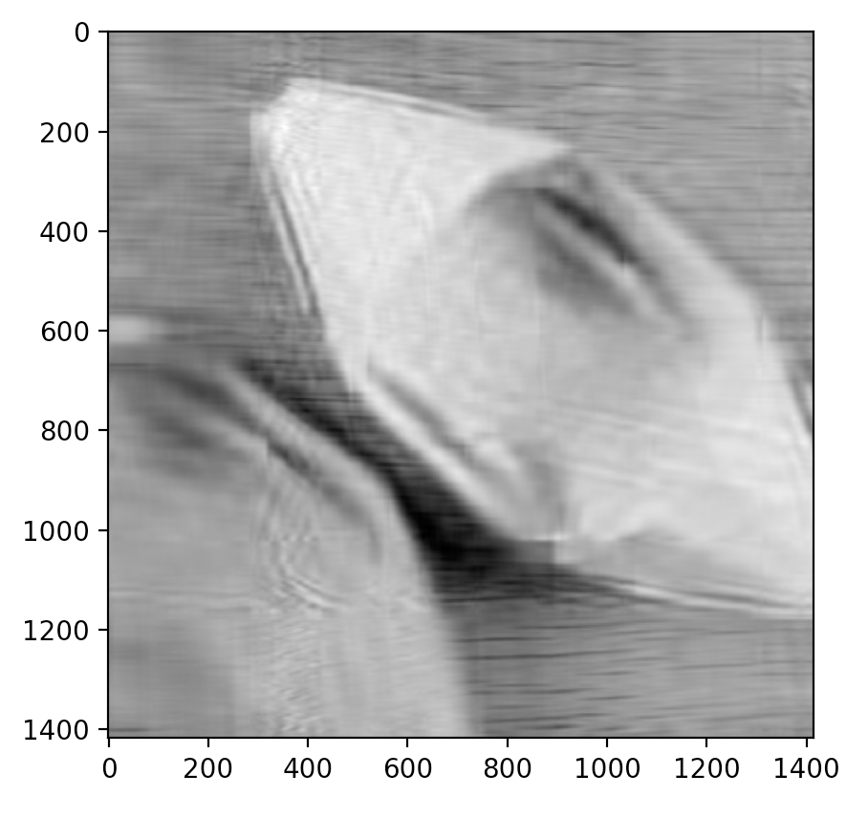
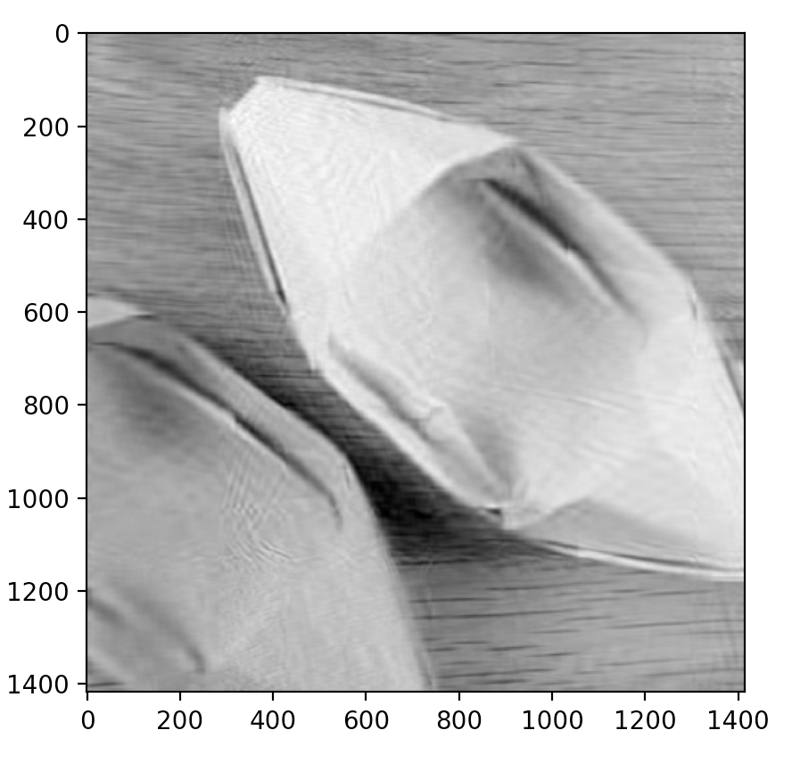
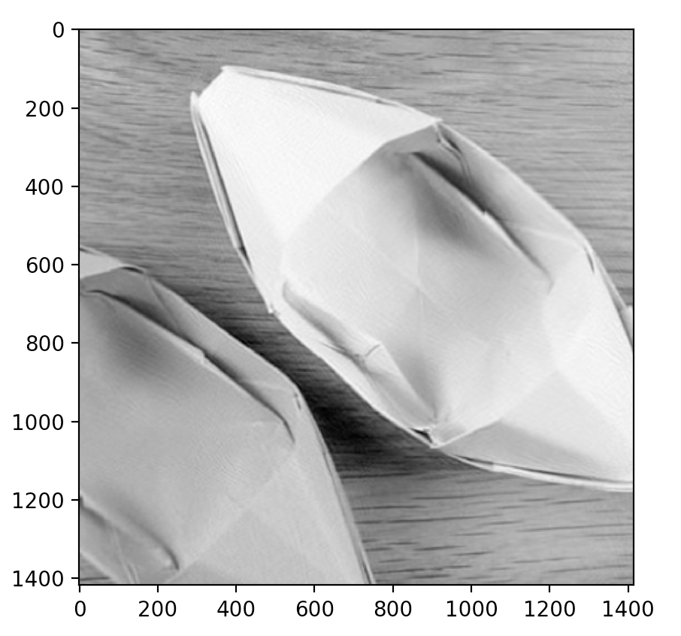
议程
奇异值分解SVD压缩图像
K=10
K=20
K=40
原图
def recoverSVD(matrix, k):
# singular value decomposition
U, s, V = la.svd(matrix)
Uk = U[:, 0:k]
Sk = np.diag(s[0:k])
Vk = V[0:k, :]
return Uk * Sk * Vk
K=100

Slide 58
蚁群算法

Slide 59
蚁群算法
本质：启发式全局优化算法，是一种算法框架（可针对不同问题进行改进）
蚁群算法又称蚂蚁算法，来源于蚂蚁寻找食物的过程。
科学观察发现，蚂蚁总能发现一条从蚁巢到食物源的最短路径。这是因为蚂蚁会在途中留下“信息素”标记，指导活动轨迹，蚂蚁会选择“信息素”浓度高的路径，形成最短路径。
蚁群算法是对蚂蚁的行为进行抽象，“图”表示蚂蚁的活动范围，将蚂蚁的行动轨迹抽象成图中的边，蚂蚁的移动过程则是按照一定概率从初始结点到目标结点的转移。
蚁群算法属于近似求解算法，主要解决没有精确有效算法的一类问题
与遗传算法相比，前期信息匮乏速度慢，后期则快速收敛

Slide 60
议程
蚂蚁数量
蚂蚁的行走路径表示待优化问题的可行解，所有蚂蚁的路径之合即为待优化问题的解空间
蚂蚁的数量过大，更容易得到的精确的最优解，也会导致信息素的变化趋于平均，大量工作重复，求解过程变慢
蚂蚁的数量过小，会导致路径搜索覆盖不全，出现局部最优问题
建议蚂蚁数量设置为路径节点数量的1〜2倍之间

Slide 61
议程
信息素因子
信息素因子表示蚂蚁在移动过程中所积累的信息素浓度，类似于途中每一条边的权值。
度量的是路径的相对重要程度
权值较大：路径被蚂蚁选择的几率也大，降低了探索路径的随机性
权值过小：使搜索过早陷入局部最优
一般地，信息素因子选择[1,4]区间，性能较好

Slide 62
议程
启发因子
启发因子反映了启发式信息在指导蚁群搜索过程中的相对重要程度，给蚁群算法起到初始的引导作用；
度量的是先验规则和确定信息在搜索过程中的作用；
启发因子过大：收敛速度会加快，但是也容易陷入局部最优；
启发因子过小：算法容易陷入随机搜索，找不到最优解；
一般地，当启发因子为[3,5]时，综合求解性能较好；

Slide 63
议程
信息素挥发因子
信息素会随着时间推移不断挥发
信息素挥发因子是表示信息素的消失水平
影响蚁群算法的全局搜索能力和收敛速度。
一般地，当信息素挥发因子位于[0.2,0.5]时，综合性能较好。

Slide 64
议程
信息素常数
表示信息素的强度
信息素常数的作用是利用有向图上的“信息素”，使算法在正反馈机制作用下逐步演化，直到搜索到全局最优解。
值越大，蚂蚁在已遍历路径上的信息素积累越快，有助于快速收敛。
一般地，当值属于[10,1000]时，综合性能较好。

Slide 65
议程
蚁群算法的步骤
以TSP问题为例，算法的基本步骤如下：
对问题进行定义，即寻找遍历图中所有节点的最短路径，并预处理数据，将每个节点的坐标信息转换为图存储的节点距离矩阵。对蚁群数量、信息素因子、启发因子、信息素挥发因子、信息素常数等参数进行初始化。
将蚂蚁随机地放置于不同的出发节点，并通过计算来指定蚂蚁的下一访问节点，直至遍历完所有节点。
每次迭代完成之后，计算所有蚂蚁经过的路线进行计算，更新每条路径上的信息素值，路径越短，信息素的浓度越高，从而得到当前迭代的最优解。
判断是否达到停止条件（迭代次数或最优条件），若否进入步骤2；反之结束迭代。
输出全局最优结果。

Slide 66
议程
蚁群算法应用
实现思路：
将现实的挖掘任务转换成蚁群求解的问题空间，并用适当的方式表达。
建立正反馈机制，定义启发因子，递增地进行问题求解，使解与问题定义中现实世界的情况相对应。
初始化参数，通过实验调优或与遗传算法相结合调参
常见应用：
调度问题（车间作业调度、 车间组调度问题 等 ）
路由问题（车辆路由、网络路由等）
其它动态变化问题
注意：
多样性过多：系统过于活跃，会导致过多的随机运动，陷入混沌状态
多样性不足，正反馈过强，会导致僵化，当环境变化时蚁群不能相应调整

Slide 67
议程
蚁群算法优化（1）
传统蚁群算法复杂度 = O( 循环数 * 蚂蚁数 * 节点数^2 )
蚁群算法 ＋ 邻域搜索
建立候选节点，在某节点时，只计算距离当前节点距离最近的若干个节点，如果这些节点已经走过，那么就放弃之，直接用贪婪法选择可用的最近节点。
在邻域搜索时，只尝试最靠近的若干个城市
精英蚁群系统（Elitist Ant System，EAS）
精英蚂蚁走过的路径其信息素更多
如何定义精英蚂蚁？持续最佳 or 本轮最佳，前者收敛快，后者随机性大
最好最差蚁群系统（Best Worst Ant System，BWAS）
差蚂蚁的信息素挥发更快
基于排名的蚁群系统（Rank Based Ant System，RBAS）
按排名奖励精英蚂蚁，收敛性低于EAS，但随机性较高

Slide 68
议程
蚁群算法优化（2）
最大最小蚁群系统（Max Min Ant System，MMAS）
只保留全局精英蚂蚁的信息素
挥发因子极低
路径信息素存在最大最小值限制，保证低信息素路径选择机会
蚁群系统（Ant Colony System，ACS）
最佳蚂蚁保留信息素
每次选择下一个节点时，通过比较随机数与预先设置的阀值概率Q，低于Q时走可选路径中信息素最多的路径，高于Q值时，基于路径的信息素总和与选择概率确定下一个节点

